Slide 1
ANÁLISE EXPLORATÓRIA DE DADOS
Desempenho acadêmico

Slide 2
INTEGRANTES
1TDSA
Hellen Marinho Cordeiro, 558841
Heloisa Alves de Mesquita, 559145
João Gabriel Silva Oliveira, 555308
Júlia Soares Farias dos Santos, 554609
Maria Raphaella Oliveira Contratese, 555660

Slide 3
INTRODUÇÃO
Nesta análise exploratória de dados, nosso objetivo é investigar e compreender os padrões e tendências relacionados ao desempenho acadêmico, buscando identificar fatores que impactam positivamente ou negativamente os resultados dos alunos.
01

Slide 4
INTRODUÇÃO
Compreender as nuances do desempenho acadêmico pode fornecer insights valiosos para a formulação de estratégias pedagógicas mais eficazes, intervenções direcionadas e políticas educacionais melhoradas.
A análise exploratória permite uma visualização inicial dos dados, ajuda a identificar tendências, padrões e outliers, e define hipóteses para investigações mais profundas.
02

Slide 5
DADOS ANALISADOS
Notas
Informações do aluno
Horas de estudo
Atividades extracurriculares
Idade e gênero
Média geral
Por semana
Frequência

Slide 6
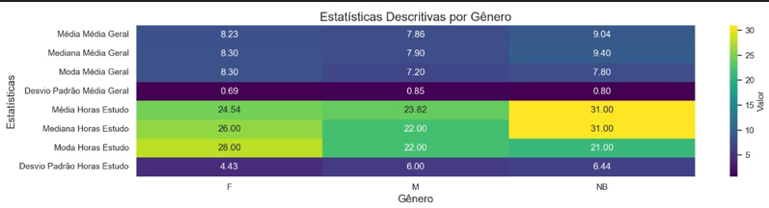
FILTRAGEM POR GÊNERO

Slide 7
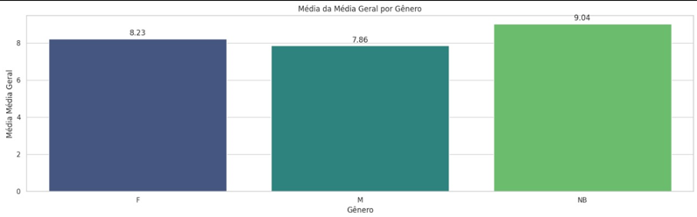
FILTRAGEM POR GÊNERO

Slide 8
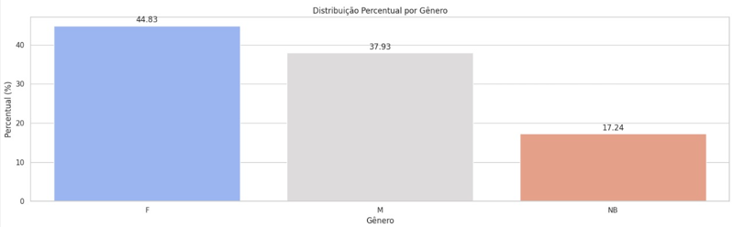
FILTRAGEM POR GÊNERO

Slide 9
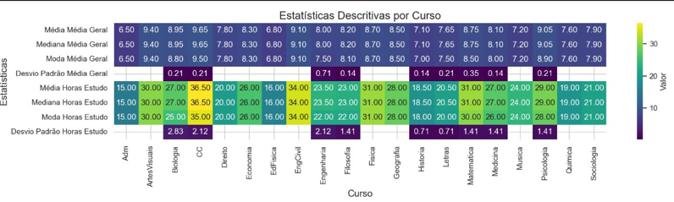
FILTRAGEM POR CURSO

Slide 10
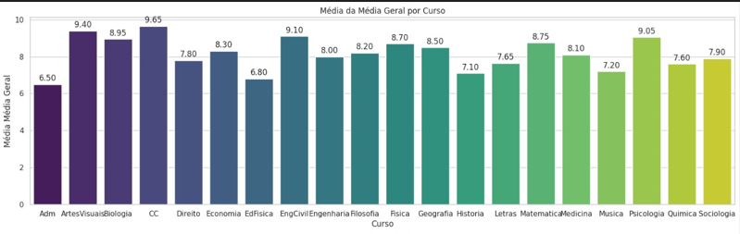
FILTRAGEM POR CURSO

Slide 11
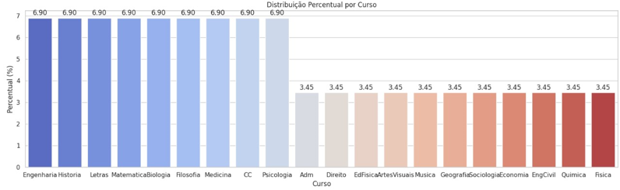
FILTRAGEM POR CURSO

Slide 12
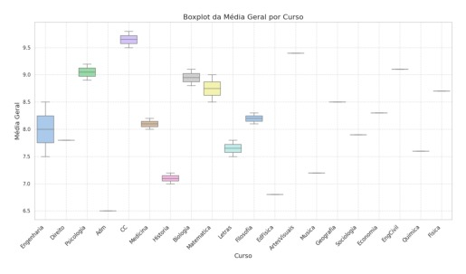
FILTRAGEM POR CURSO

Slide 13
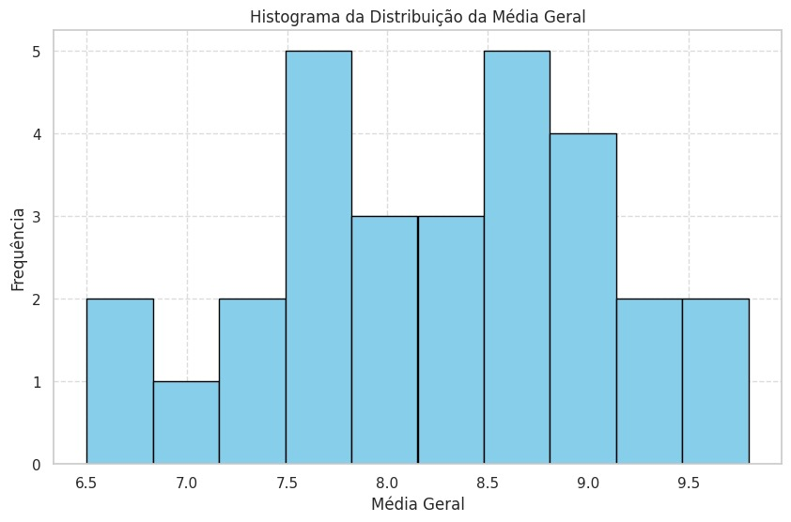
FILTRAGEM DAS MÉDIAS

Slide 14
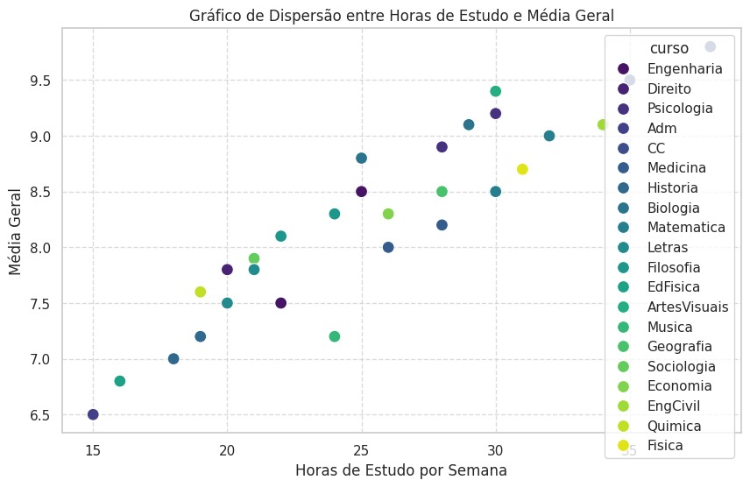
FILTRAGEM DAS MÉDIAS

Slide 15
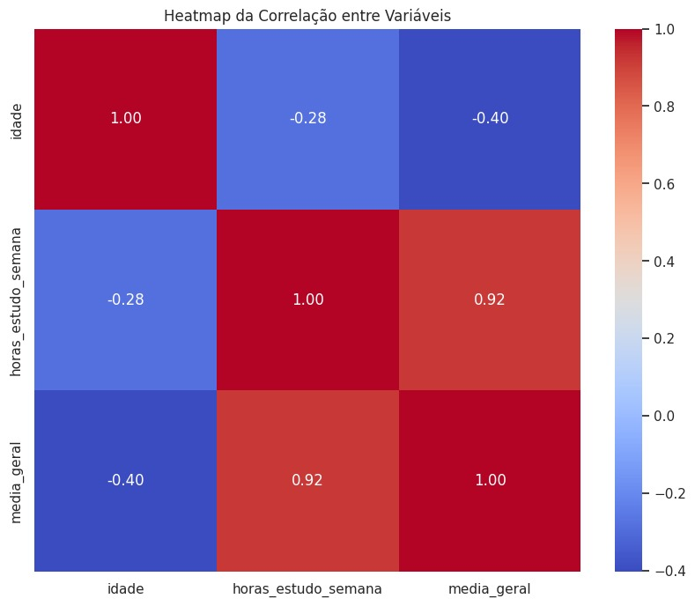
FILTRAGEM DAS MÉDIAS

Slide 16
CONSIDERAÇÕES Desempenho acadêmico por gênero e curso
Média Geral por gênero: A média acadêmica pode variar entre gêneros. Gráficos mostram como a média geral e a distribuição de gênero afetam o desempenho.
Média Geral por curso: As médias gerais variam entre cursos. Alguns cursos podem ter notas mais altas ou mais baixas.
Popularidade: Percentual de estudantes em cada curso revela quais cursos são mais comuns.

Slide 17
CONSIDERAÇÕES Desempenho Acadêmico (notas)
Distribuição das Notas:
Histograma: Mostra se a maioria dos estudantes tem notas próximas à média ou uma ampla gama de notas.
Variação das Notas:
Boxplot: Exibe a variação das médias gerais por curso, indicando cursos com maior ou menor variação nas notas.

Slide 18
CONSIDERAÇÕES Distribuição relações
Relação Estudo-Desempenho:
Gráfico de Dispersão: A correlação entre horas de estudo e média geral sugere que mais horas de estudo estão associadas a melhores notas.
Correlação Entre Variáveis:
Heatmap: Mostra a relação entre idade, horas de estudo e média geral, evidenciando que mais horas de estudo geralmente resultam em melhores notas.

Slide 19
CONSIDERAÇÕES Insights Rápidos
Gênero: Diferenças de desempenho podem existir entre gêneros.
Curso: Desempenho e popularidade variam por curso.
Notas: A maioria dos estudantes pode ter notas próximas à média.
Horas de Estudo: Mais horas de estudo estão associadas a melhores notas.
Correlação: O aumento nas horas de estudo geralmente melhora o desempenho acadêmico.

Slide 20
CONCLUSÃO
Os padrões observados fornecem insights valiosos sobre o desempenho acadêmico e o comportamento de estudo dos estudantes. A análise revelou que as horas de estudo e o gênero têm um impacto significativo nas médias gerais, com variações dependendo do curso. Esses insights podem ser usados para ajustar estratégias de apoio acadêmico e entender melhor as dinâmicas de desempenho entre diferentes grupos de estudantes.

Slide 21
THANKS
:)

